Slide 1
Школа-семинар
«Основы использования
OpenFOAM, SALOME и ParaView»
ДЕМОНСТРАЦИЯ: ОБТЕКАНИЕ ОБРАТНОГО УСТУПА
М.В. Крапошин (НИЦ Курчатовский институт)
О.И. Самоваров (Институт системного программирования РАН)
С.В. Стрижак (ГОУ ВПО МГТУ им. Баумана)

Slide 2
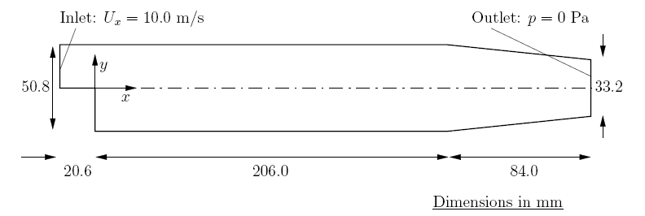
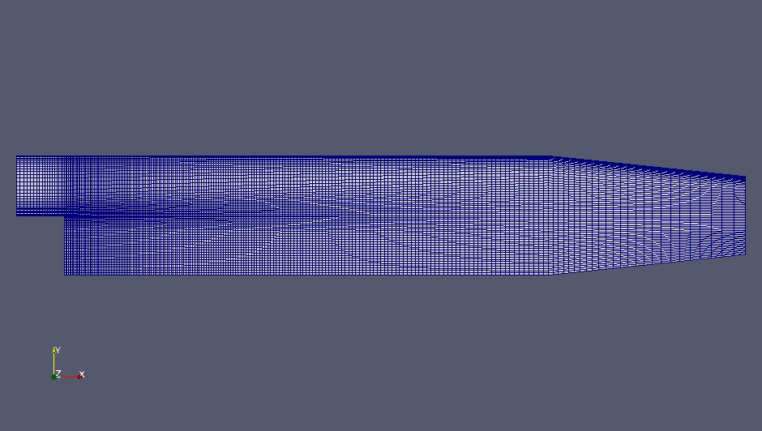
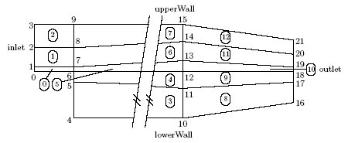
РАСЧЕТНАЯ ОБЛАСТЬ И ИСХОДНЫЕ ДАННЫЕ
Расчетная область и граничные условия
Блочная сетка — blockMeshDict
U = 10 м/c
K-e model
K-omega SST model
LES 1 eq. model
simpleFoam
pisoFoam
Р.В. Питц, Дж.У. Дейли. Горение в турбулентном слое смешения за уступом.
Аэрокосмическая техника. 1984. N7. с.74-82

Slide 3
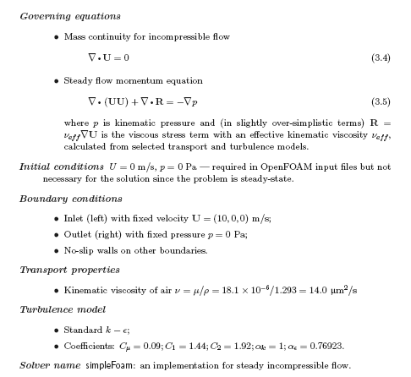
МАТЕМАТИЧЕСКАЯ МОДЕЛЬ

Slide 4
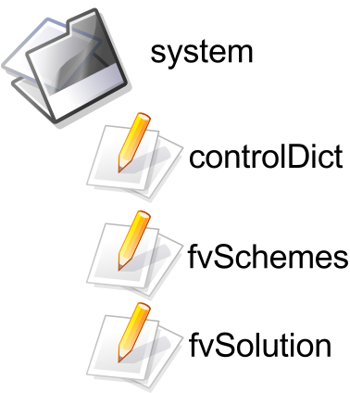
ИСХОДНЫЕ ДАННЫЕ: КАТАЛОГ ЗАДАЧИ
[cfd1@master simpleFoam]$ cd pitzDailyParallel/
[cfd1@master pitzDailyParallel]$ ll
total 12
drwxr-xr-x 2 cfd1 sm3 4096 Dec 22 16:43 0
drwxr-xr-x 3 cfd1 sm3 4096 Dec 22 16:43 constant
drwxr-xr-x 2 cfd1 sm3 4096 Dec 22 16:48 system
[cfd1@master pitzDailyParallel]$
[cfd1@master pitzDailyParallel]$ cd system/
[cfd1@master system]$ ll
total 16
-rw-r----- 1 cfd1 sm3 1222 Dec 22 16:43 controlDict
-rw-r----- 1 cfd1 sm3 1206 Dec 22 16:48 decomposeParDict
-rw-r----- 1 cfd1 sm3 1877 Dec 22 16:43 fvSchemes
-rw-r----- 1 cfd1 sm3 1940 Dec 22 16:43 fvSolution

Slide 5
ГРАНИЧНЫЕ УСЛОВИЯ ДЛЯ СКОРОСТИ
dimensions [0 1 -1 0 0 0 0];
internalField uniform (0 0 0);
boundaryField
{ inlet { type fixedValue; value uniform (10 0 0); }
outlet { type zeroGradient; }
upperWall { type fixedValue; value uniform (0 0 0); }
lowerWall { type fixedValue; value uniform (0 0 0); }
frontAndBack { type empty; }}//
************************************************************************* //

Slide 6
ГРАНИЧНЫЕ УСЛОВИЯ ДЛЯ КИНЕТИЧЕСКОЙ ЭНЕРГИИ ТУРБУЛЕНТНОСТИ
dimensions [0 2 -2 0 0 0 0];
internalField uniform 0.375;
boundaryField
{
inlet { type fixedValue; value uniform 0.375; }
outlet { type zeroGradient; }
upperWall { type kqRWallFunction; value uniform 0.375; }
lowerWall { type kqRWallFunction; value uniform 0.375; }
frontAndBack { type empty;
}
}
// ************************************************************************* //

Slide 7
УПРАВЛЕНИЕ РАСЧЕТОМ
application simpleFoam;
startFrom startTime;
startTime 0;
stopAt endTime;
endTime 10;
deltaT 1;
writeControl timeStep;
writeInterval 1;
purgeWrite 0;
writeFormat ascii;
writePrecision 6;
writeCompression uncompressed;
timeFormat general;
timePrecision 6;
runTimeModifiable yes;

Slide 8
СХЕМЫ ДИСКРЕТИЗАЦИИ
gradSchemes{ default Gauss linear;
grad(p) Gauss linear;
grad(U) Gauss linear;}
divSchemes{ default none;
div(phi,U) Gauss GammaV 1.0;
div(phi,k) Gauss Gamma 1.0;
div(phi,epsilon) Gauss Gamma 1.0;
div(phi,omega) Gauss Gamma 1.0;
div(phi,R) Gauss Gamma 1.0;
div(R) Gauss linear;
div(phi,nuTilda) Gauss upwind;
div((nuEff*dev(grad(U).T()))) Gauss linear;}
laplacianSchemes{ default none;
laplacian(nuEff,U) Gauss linear corrected;
laplacian((1|A(U)),p) Gauss linear corrected;
laplacian(DkEff,k) Gauss linear corrected;
laplacian(DepsilonEff,epsilon) Gauss linear corrected;
laplacian(DomegaEff,omega) Gauss linear corrected;
laplacian(DREff,R) Gauss linear corrected;
laplacian(DnuTildaEff,nuTilda) Gauss linear corrected;}
interpolationSchemes{ default linear; interpolate(U) linear;}
snGradSchemes{ default corrected;}
fluxRequired{ default no; p;}

Slide 9
МЕТОДЫ РЕШЕНИЯ СЛАУ
FoamFile
{ version 2.0; format ascii; class dictionary; object fvSolution;}
// * * * * * * * * * * * * * * * * * * * * * * * * * * * * * * * * * * * * * //
Solvers {
p PCG { preconditioner DIC; tolerance 1e-06; relTol 0.01; };
U PBiCG { preconditioner DILU; tolerance 1e-05; relTol 0.1; };
k PBiCG { preconditioner DILU; tolerance 1e-05; relTol 0.1; };
epsilon PBiCG { preconditioner DILU; tolerance 1e-05; relTol 0.1; }; omega PBiCG { preconditioner DILU; tolerance 1e-05; relTol 0.1; };
R PBiCG { preconditioner DILU; tolerance 1e-05; relTol 0.1; };
nuTilda PBiCG { preconditioner DILU; tolerance 1e-05; relTol 0.1; };}
SIMPLE
{ nNonOrthogonalCorrectors 0;}
relaxationFactors
{ p 0.3; U 0.7; k 0.7; epsilon 0.7; omega 0.7; R 0.7; nuTilda 0.7;}
PISO
{ nCorrectors 4; nNonOrthogonalCorrectors 0; pRefCell 0; pRefValue 0;}
// ************************************************************************* //

Slide 10
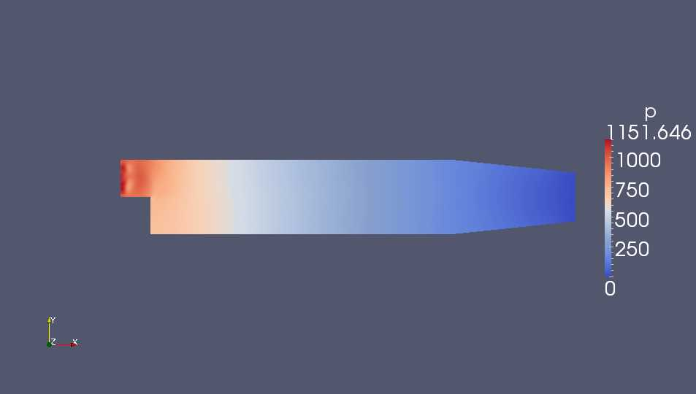
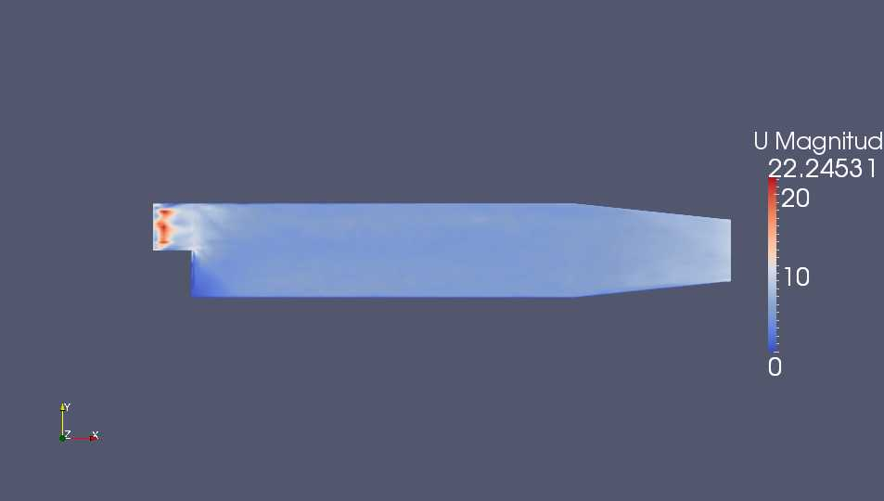
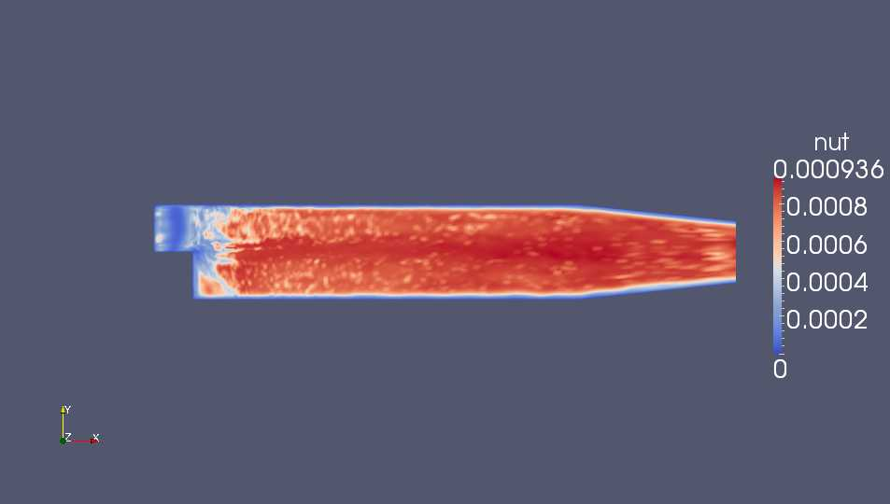
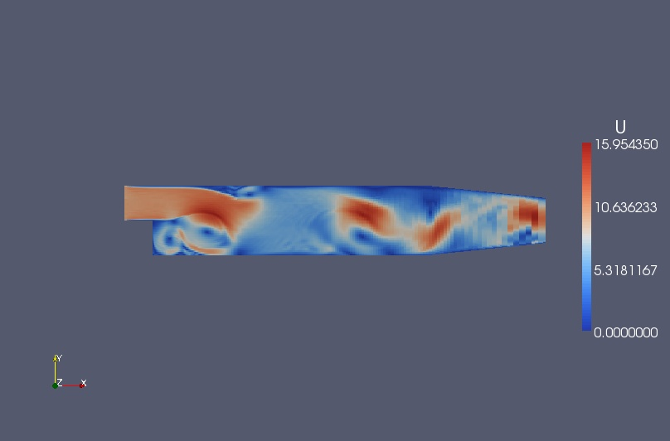
РЕЗУЛЬТАТЫ РАСЧЕТОВ
K-omega SST model.
LES model. 1 equation.

